Slide 1
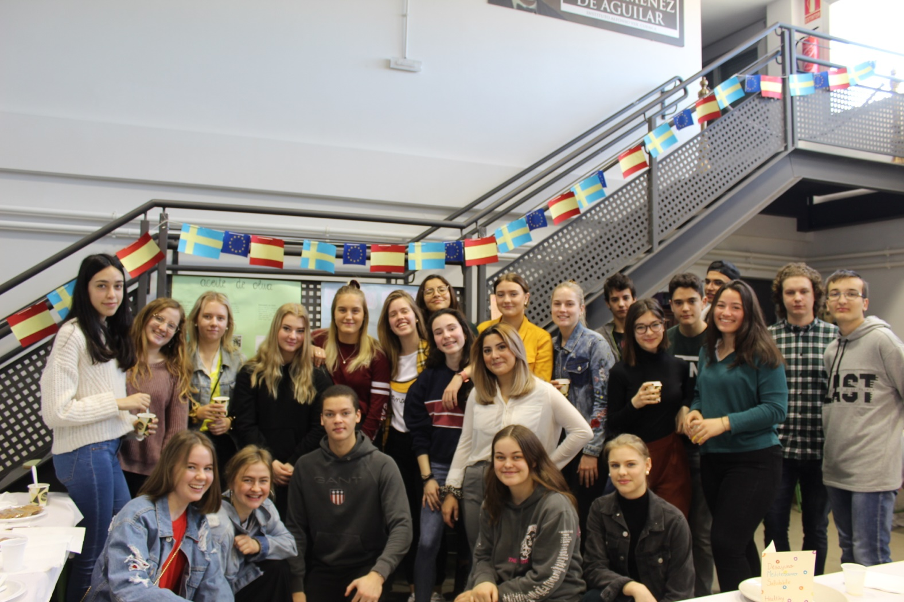
TALLER DIETA MEDITERRÁNEA Y PRESENTACIÓN

Slide 2
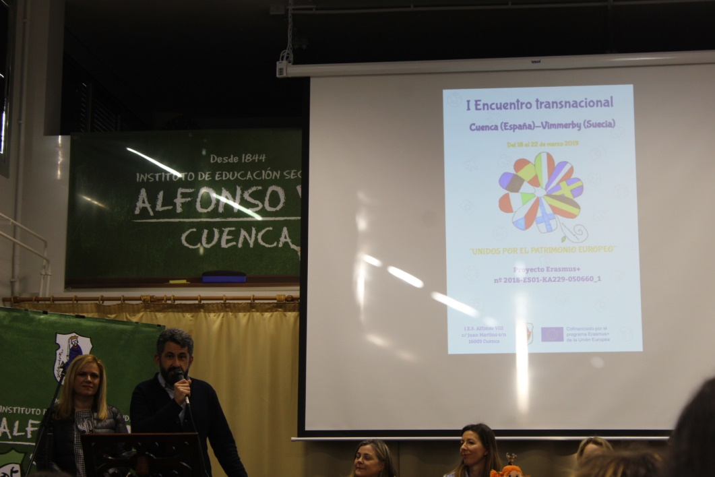
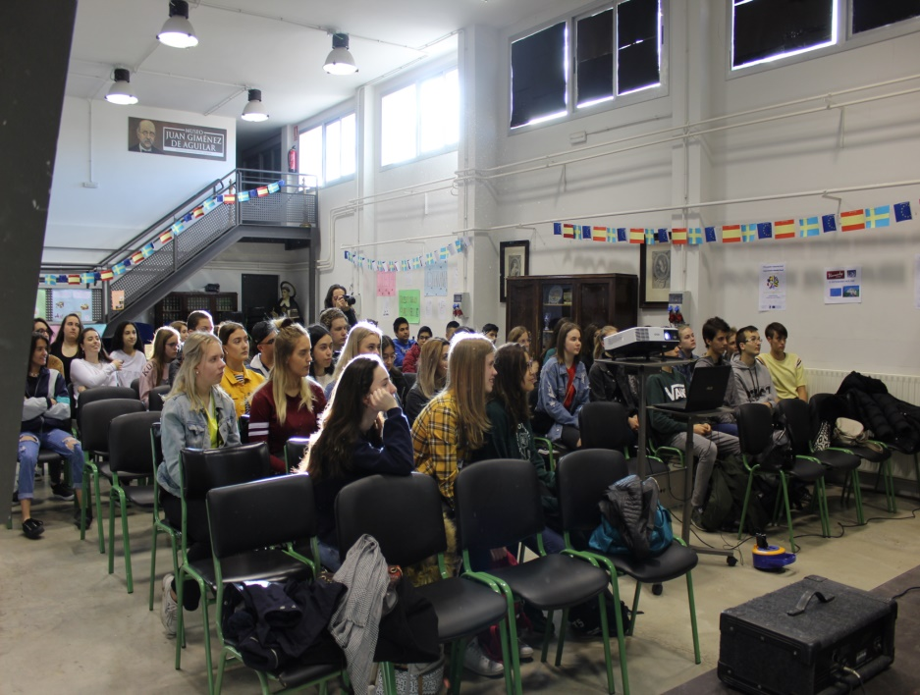
LA PRESENTACIÓN
Este taller fue la primera toma de contacto con nuestros corresponsales tras su llegada. Fue el lunes durante las primeras horas. Antes de entrar al salón de actos, comentamos cómo había ido la primera cena y la noche. Durante este taller nos explicaron cómo se desarrollaría la semana, los lugares que visitaríamos y las variadas actividades que llevaríamos a cabo.

Slide 3
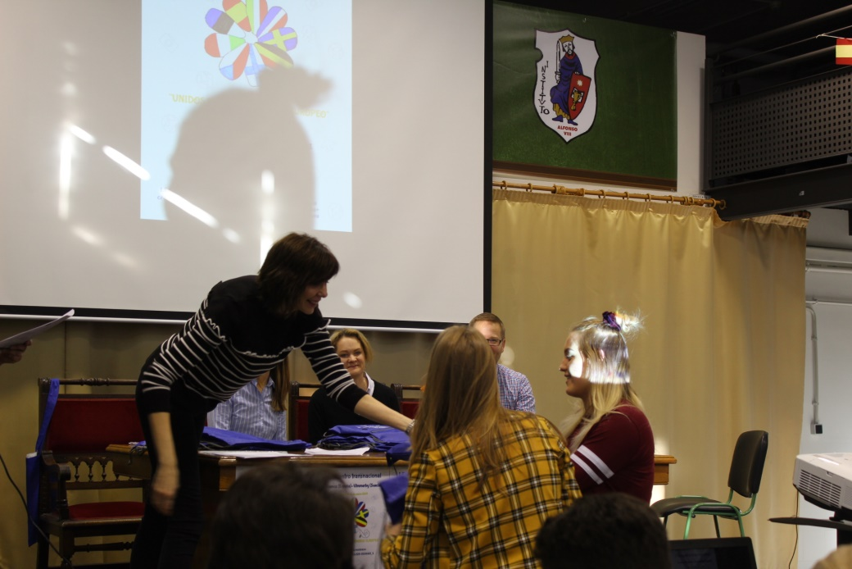
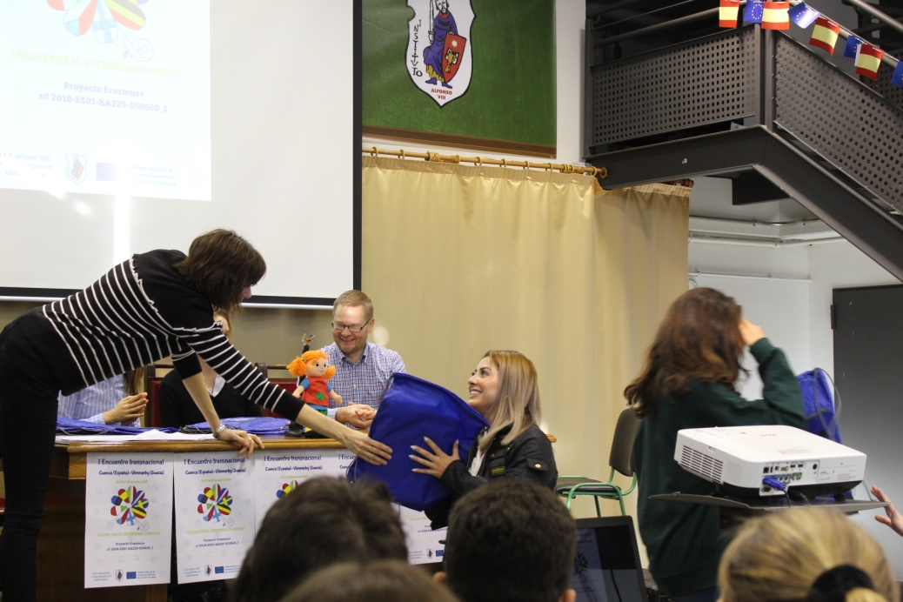
ENTREGA DE MATERIAL
Además ,nos hicieron entrega del material que usaríamos durante el intercambio y la directiva del instituto les dio la bienvenida.

Slide 4
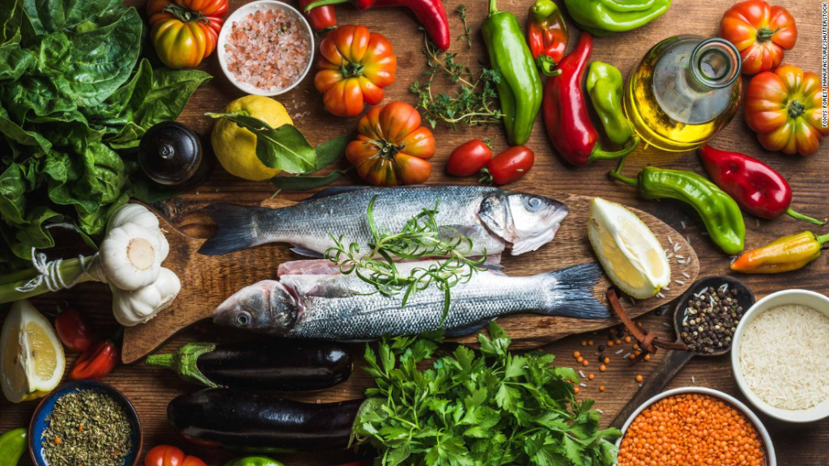
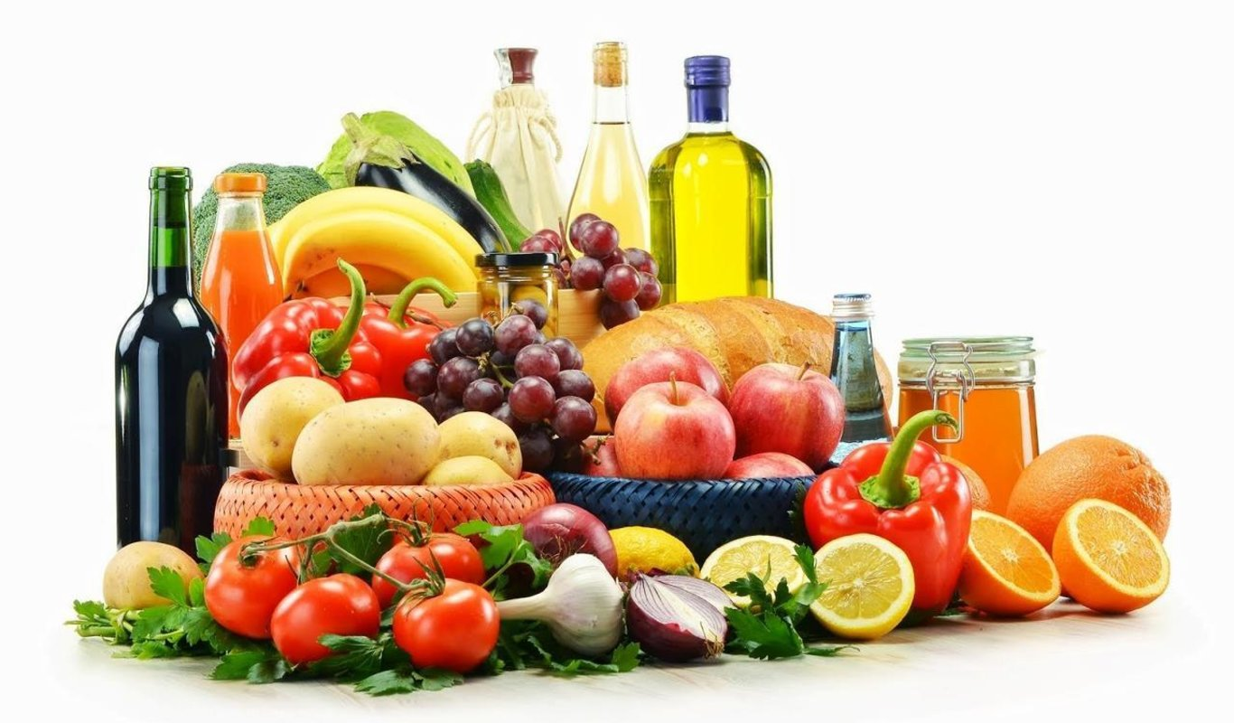
DIETA MEDITERRÁNEA
A continuación las alumnas de 3º ESO , mediante una presentación ,nos explicaron en qué consistía la dieta mediterránea, base de nuestra alimentación y sus propiedades, entre las que se encuentran que es una de las dietas más saludables del mundo, reduce enfermedades cardiovasculares e incluye el consumo de pescado, sobretodo azul.

Slide 5
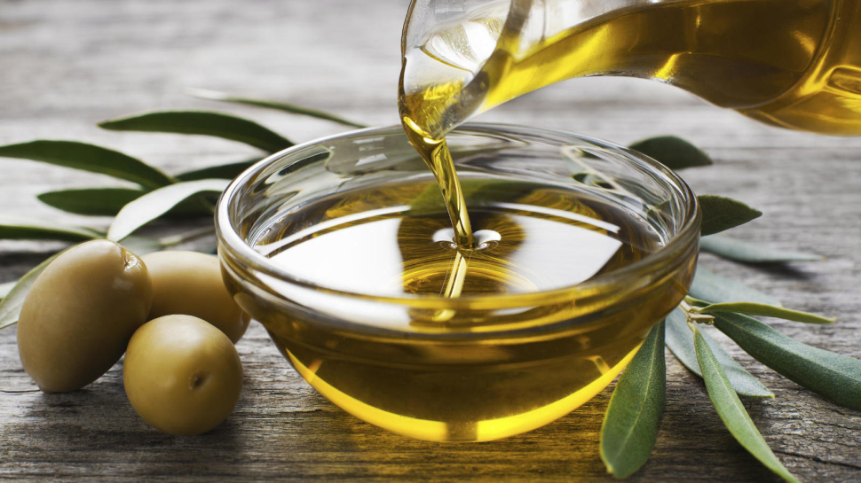
DIETA MEDITERRÁNEA
Además del uso del aceite de oliva, también conocido como oro líquido. Entre sus beneficios se encuentra el de ayudar a perder peso, bajar el colesterol y aliviar dolores y favorecer la absorción del calcio.

Slide 6
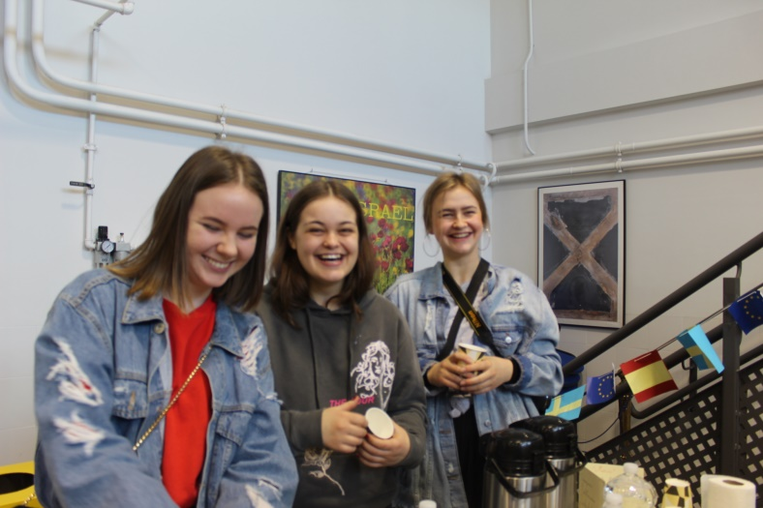
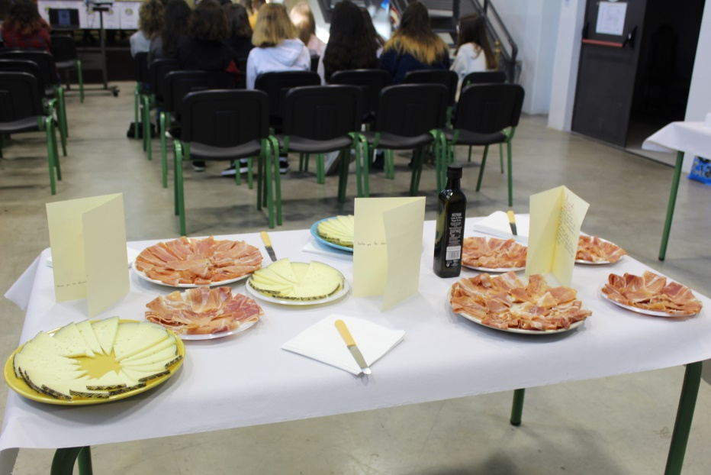
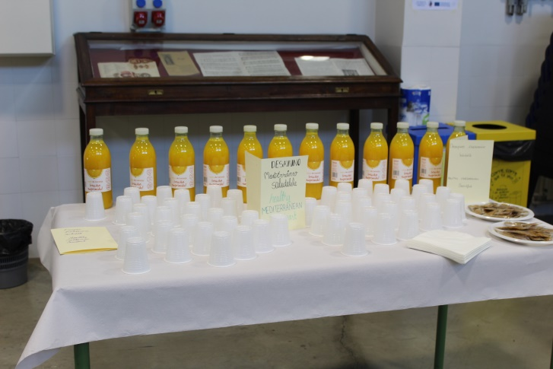
DESAYUNO
Después pasamos a desayunar juntos. Mientras probabámos productos típicos de esta dieta, como jamón, pan con aceite o zumo de naranja ,entre otros, pudimos conocernos un poco mejor y nos dimos cuenta de que pasaríamos una semana inolvidable todos juntos

Slide 7
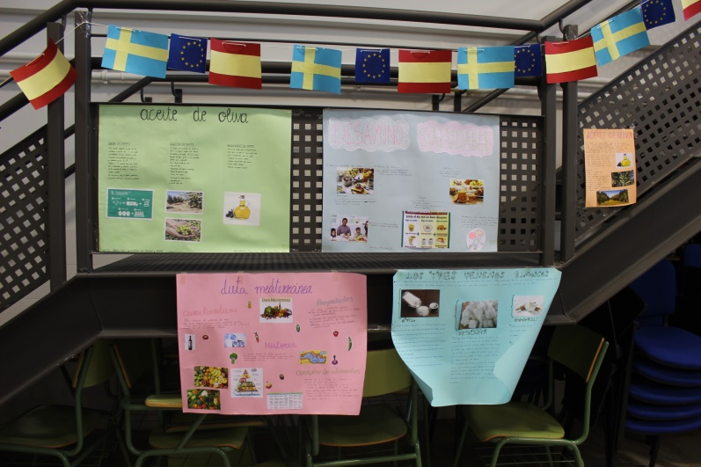
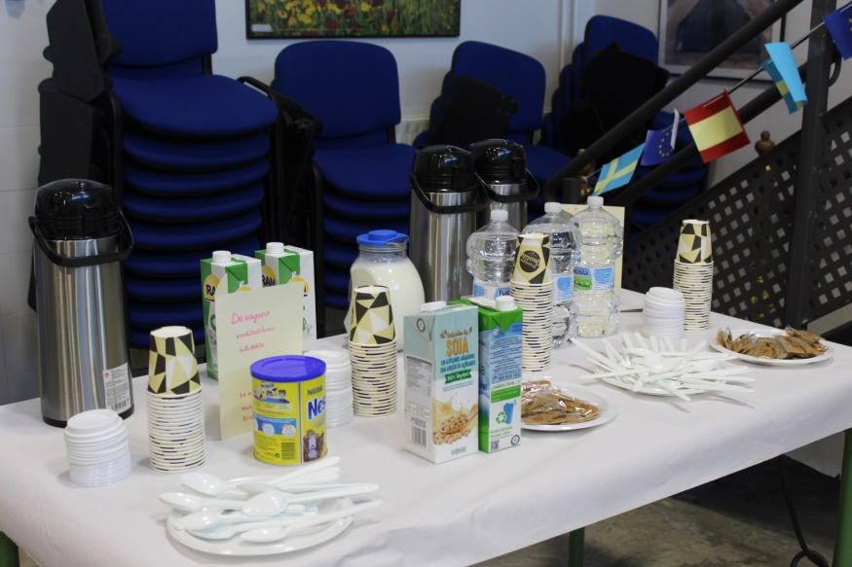
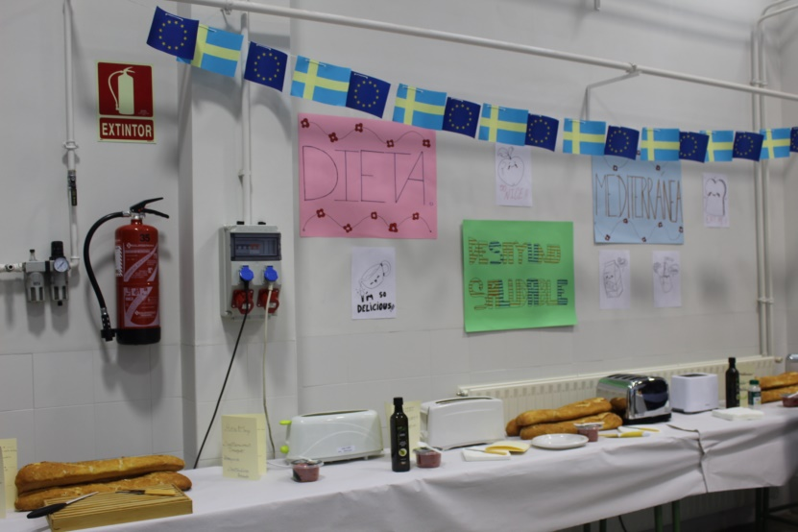
PREPARACIÓN
Nosotros habíamos preparado todo con ilusión y con ayuda de nuestras profesoras para que el día de su llegada todo estuviera perfecto.

